Slide 2
?

Slide 3
Pavlova cesta do Ríma
Skutky apoštolov 27. kap.

Slide 4
Zhrnutie 23.-26. kapitol knihy Skutkov apoštolov

Slide 5
1. Skúšky nemusia vždy byť problémom, ale môžu sa stať príležitosťou.
2. Neexistuje taká hlbina, kde by nemohol byť Pán uctievaný.
3. Uprostred problémov sa ukazujú tvoje
4. Výsledky nemusia byť hneď viditeľné
Štyri body z kázne brata Janka

Slide 6
Pavol pred vysokou radou sa obhajoval, a keď vnímal, že žalobcovia sú rozdelení na sadúceov a na farizejov, zakričal: „Pre nádej zmŕtvychvstania ma súdite?“ Na to sadúceovia, ktorí neverili v zmŕtvychvstanie, ani anjelov, sa pohádali s farizejmi, a tisícnik prikázal Pavla odviesť. A v tej noci Pán povedal Pavlovi: „Neboj sa, Pavle, lebo ako si svedčil o mne v Jeruzaleme, tak musíš svedčiť aj v Ríme.“ Potom čítame, že viac ako štyridsať Židov sa prísahou zaviazali, že nebudú ani jesť ani piť, dokiaľ nezabijú Pavla. Syn Pavlovej sestry však to počul, a oznámil aj tisícníkovi, ktorý prikázal, aby Pavla v tej noci v sprievode vojakov dopravili do Cezáree k vladárovi Felixovi.
Sk 23. kap.

Slide 7
Pavol pred vladárom Félixom vyvrátil žalobu Židov. Felix ich pravotu odročil, a nariadil Pavla strážiť tak, aby mal voľnosť a jeho priatelia mohli chodiť za ním. Felix so svojou ženou, Druzillou, ktorá bola Židovka, chceli Pavla počuť o viere v Ježiša Krista. Ale keď Pavol hovoril o spravodlivosti, pokání, zdržanlivosti a o budúcom súde, zľakol sa Felix a odpovedal: „Nateraz iď, ale keď budem mať čas, zavolám ťa.“ Zároveň sa nádejal, že mu dá Pavol peniaze, aby ho prepustil, a preto častejšie posielal pre neho a zhováral sa s ním. A po dvoch rokov Felix dostal nástupcu Porcia Festa.
Sk 24. kap.

Slide 8
Pavol už 2 roky bol väznený v Cezárei, keď nový vladár Festus obsadil svoj úrad. Najvyšší kňazi ho prosili, aby Pavla dal doviesť do Jeruzalema. Na ceste ho plánovali zabiť /žiadali si milosť proti nemu/. Festus však odpovedal, že Pavol má byť strážený v Cezárei a rozkázal Pavla predviesť. Pavol sa bránil, že sa ničím neprehrešil ani proti zákonu, ani proti chrámu ani proti cisárovi, a pretože vedel, Boh mu povedal, že má ísť do Ríma, odvolal sa na cisára. Festus odpovedal: „Na cisára si sa odvolal, pred cisára pôjdeš.“
O niekoľko dní prišli do Cezáree kráľ Herodes Agrippa i Bernika pozdraviť Festa. A Festus Agrippovi predložil Pavlovu vec, ktorý povedal Festovi, že i on chce vypočuť Pavla.
Sk 25. kap.

Slide 9
Pavol porozprával svoje svedectvo aj kráľovi Agrippovi, ktorý povedal Pavlovi: „Bez mála by si ma nahovoril stať sa kresťanom.“ (Je veľa takých „bezmála“ - takmer - kresťanov!) Pavol mu povedal: „Žiadal by som si od Boha, aby nie len ty, ale aby sa i všetci, ktorí ma dnes počúvajú sa stali takými, aký som i ja, okrem týchto pút.“
Kráľ i vladár medzi sebou hovorili: „Tento človek nerobí nič, čo by bolo hodno smrti alebo pút. Mohol byť prepustený, keby sa nebol odvolal na cisára.“
Sk 26. kap.

Slide 10
A keď už bolo rozhodnuté, že sa máme odplaviť do Itálie, Pavla i ostatných väzňov odovzdali stotníkovi Júliusovi, z pluku jeho veličenstva. A keď sme nastúpili na adramyttenskú loď, ktorá mala plávať popri pobreží Ázie, odplavili sme sa, a bol s nami Aristarch, Macedonec z Tesaloniky. A na druhý deň sme sa doplavili do Sidona. A keďže Július láskavo zaobchádzal s Pavlom, dovolil mu ísť k priateľom, aby sa postarali o neho.
A keď sme odtiaľ vyplávali na more, vietor fúkal proti nám.
Sk 27. kap.

Slide 11
Plavili sme sa pozdĺž Cilície a Pamfýlie a prišli sme do Myry v Lycii. Tam našiel stotník alexandrijskú loď, ktorá sa plavila do Itálie, a naložili nás na ňu. Veľa dní sme sa plavili veľmi pomaly, a s námahou sme sa dostali ku Knídu. Keďže nám vietor prekážal pristáť, plavili sme sa pod Krétu popri Salmóne.
A keď sme sa len s veľkou ťažkosťou preplavili popri nej, prišli sme na akési miesto, nazývané Krásny prístav, blízko ktorého bolo mesto Lasea. Keďže už uplynulo veľa času a plavba bola nebezpečná, lebo už bolo po Pôste (Dňa Zmierenia),
Pavol ich varoval:
Sk 27. kap.

Slide 12
„Mužovia, vidím, že plavba bude náročná a spojená s veľkou stratou nielen pre náklad a pre loď, ale ohrozí aj naše životy.“ Ale stotník viac veril kormidelníkovi a majiteľovi lode ako slovám Pavlovým. A keďže prístav nebol vhodný na prezimovanie, väčšina sa rozhodla odtiaľ vyplávať a podľa možnosti sa dostať do prístavu Fénix na Kréte a tam prezimovať. Keďže začal duť južný vietor, domnievali sa, že sa im podarí dosiahnuť, čo si zaumienili, vytiahli kotvu a plavili sa pozdĺž Kréty. Ale po krátkom čase sa strhol búrlivý vietor, zvaný Euroklydon.
Sk 27. kap.

Slide 13
Sk 27. kap.
Pavlova cesta do Ríma
Adramyttium
Knídos
Fénix
Myra
Malta
Krásny prístav
Sidon
Caesarea
Jerusalem

Slide 14
1. Búrka neposlušnosti – Jonáš
2. Búrka poslušnosti
3. Búrka spôsobená satanom
4. Búrka pýchy a tvrdohlavosti – Pavlova cesta do Ríma
Štyri búrky v Biblii

Slide 15
1. Búrka neposlušnosti – Jonáš
2. Búrka poslušnosti
3. Búrka spôsobená satanom
4. Búrka pýchy a tvrdohlavosti – Pavlova cesta do Ríma
Štyri búrky v Biblii

Slide 16
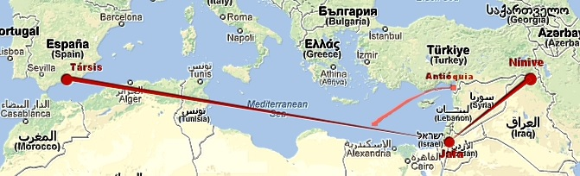
JONAŠOVA CESTA

Slide 17
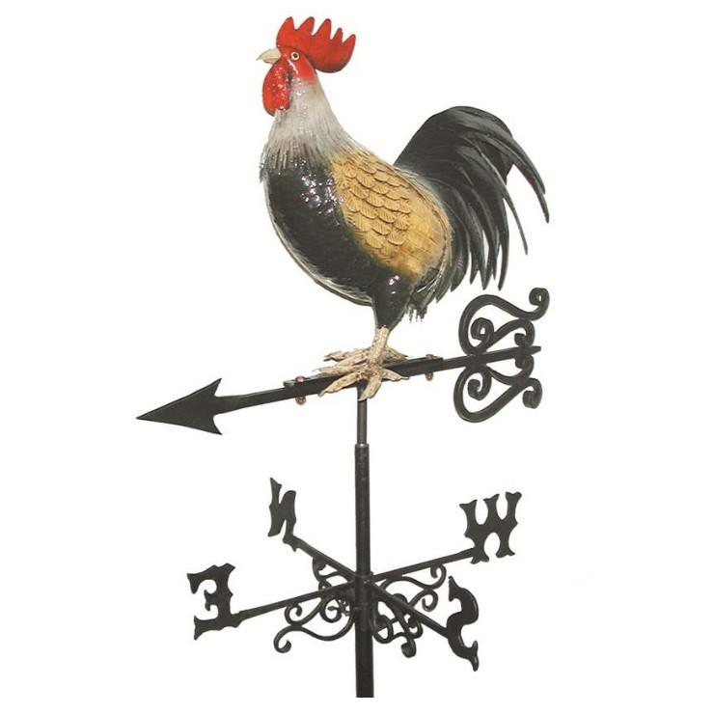
POZNÁTE TOTO?
ČO JE TO?
Veterný kohútik Szélkakas
Štyri búrky v Biblii

Slide 18
POZNÁTE TOTO?
ČO JE TO?
Veterný kohútik Szélkakas
Štyri búrky v Biblii

Slide 19
1. Búrka neposlušnosti – Jonáš
2. Búrka poslušnosti Mt 14:22-33, Mk 6:45-51, Jn 6:16-21
3. Búrka spôsobená satanom
4. Búrka pýchy a tvrdohlavosti – Pavlova cesta do Ríma
Štyri búrky v Biblii

Slide 20
1. Búrka neposlušnosti – Jonáš
2. Búrka poslušnosti
3. Búrka spôsobená satanom Mt 8:23-27, Mk 4:35-41, Lk 8:22-25
4. Búrka pýchy a tvrdohlavosti – Pavlova cesta do Ríma
Štyri búrky v Biblii

Slide 21
1. Búrka neposlušnosti – Jonáš
2. Búrka poslušnosti
3. Búrka spôsobená satanom
4. Búrka pýchy a tvrdohlavosti – Pavlova cesta do Ríma
Štyri búrky v Biblii

Slide 22

Uprostred problémov sa ukazujú tvoje priority
duch sveta
milované hriechy
nebiblické názory
Ak túžime po naplnení
Svätým Duchom, svoje srdce potrebujeme vyprázdniť

